Slide 1
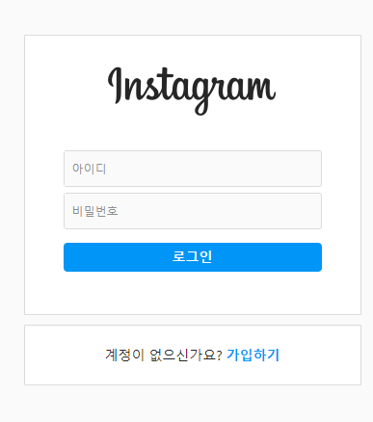
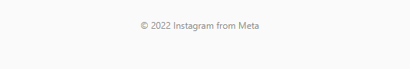
로그인
Html
<h1></h1>
<a href=“”></a>
<img src=“”>
<input type=”text” placeholder=“”>
<div></div>
<span></span>
<footer></footer>
Css
color/font-size/font-weight/text-align
padding/margin
width/min-height
border
background
border-radius
display : block/inline-block

Slide 2
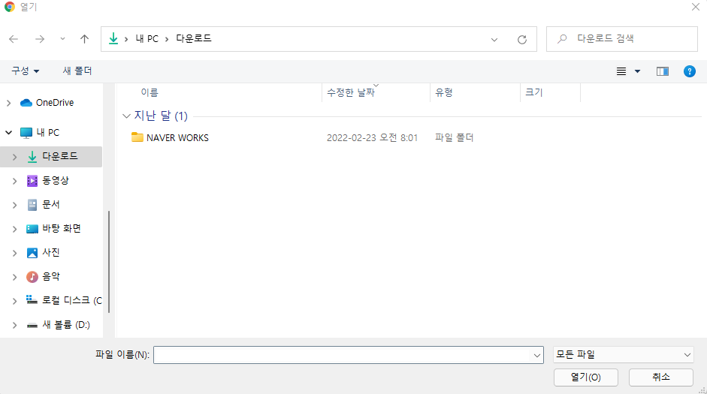
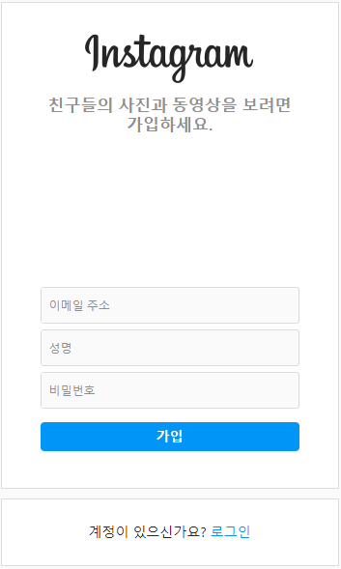
- 대댓 추가
- 좋아요 추가
- 회원가입에 프로필 사진 업로드 추가
- 이미지 업로드는 하나만
- 목록 최대 6개 고정(최신)
회원가입
Html
Label for=“”
Input type=“file”
Img src=“”
<input type=”text” placeholder=“”>
<a href=“”></a>
<div></div>
<strong></strong>
Css
display: flex
justify-content: center
align-items: center
:nth-child
cursor:pointer
overflow: hidden

Slide 3



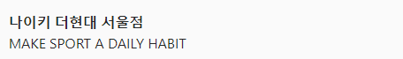
로그인 전
나이키님
로그인 후
목록
- 목록 최대 6개 고정(최신)
Html
<header></header>
<img src=“”>
<a href=“”></a>
<button type=“button”></button>
<span></span>
<strong></strong>
<div></div>
<ul><li></li></ul>
<p></p>
<b></b>
Css
Display: flex
Float
:hover
Width: calc()

Slide 4
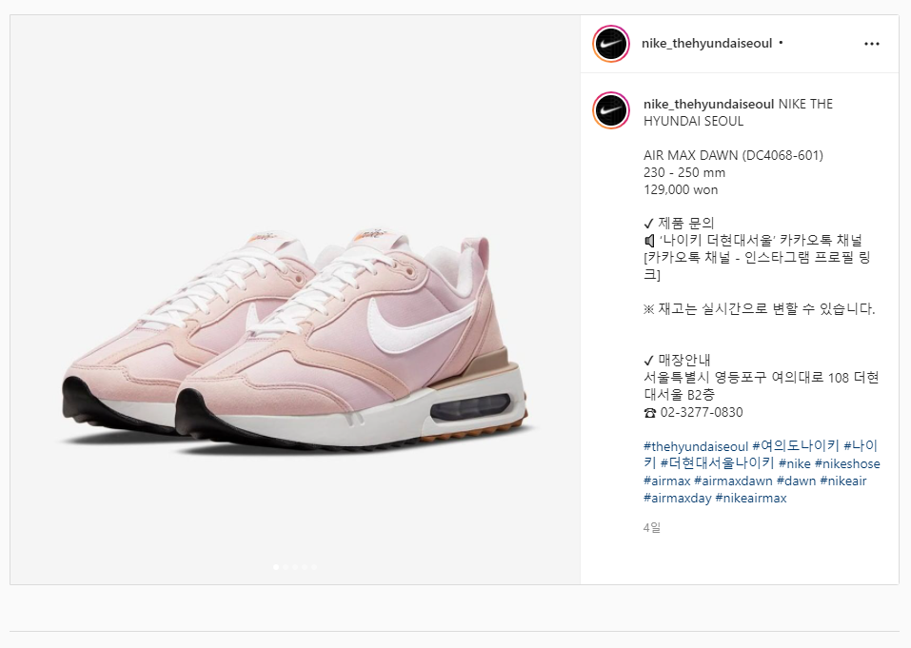
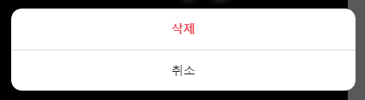
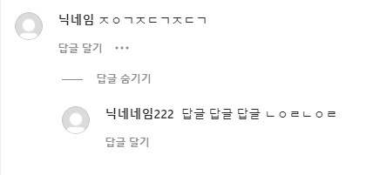




댓글삭제 모달창
상세
- 이미지 업로드는 하나만
(슬라이드X)
Html
<textarea placeholder=“”></textarea>
토글
클릭시 하단 댓글달기 input에 자동 포커스

Slide 5
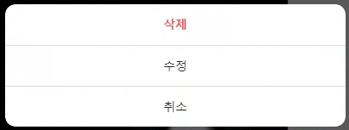
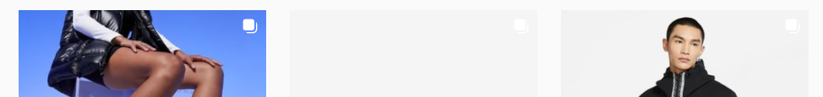
삭제
아이콘 클릭시 모달창

Slide 6




나이키님
등록
Text-index
:after {position: absolute;}
Transform: translate()
Position: relative
Sample.png
- 이미지 업로드는 하나만

Slide 7


나이키님
수정
textarea
Sample.png

